Slide 1
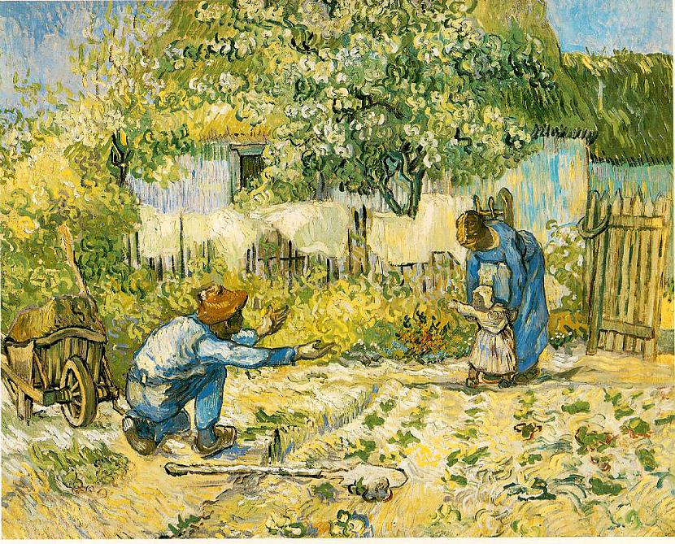
Saskarsmes/attiecību veidošanas priekšnosacījumi sociālajā darbā ar indivīdu
Ieva Ozola
Mg SD (SDB), Supervizore (LSA), Junga analītiskā psihoterapeite (LJAPB, LPB)

Slide 2
– M.Ričmonda «Sociālais darbs ir māksla» - vajadzīgas zinašanas, metodes, pieredze, attieksme un ideja, kā arī nedaudz trakuma.
– Attīstībai nepieciešama droša telpa un attiecības;
– Attīstībai nepieciešami resursi

Slide 3

Attiecības ir sociālā darba ar gadījumu viens no galvenajiem elementiem kopš tā pirmsākumiem.
Attiecības veidojas caur apzinātu un neapzinātu, tiešu un netiešu saskarsmi, kā arī dinamisku mijiedarbību.
Ētikas kodekss nosaka

Slide 4
Sociālajā darbā pastāv daudzi priekšnosacījumi un iemesli, lai pastāvētu saskarsmes un veiksmīgas sadarbības šķēršļi:
sarežģītas KLIENTU situācijas un klientu mērķgrupas (saskarsmes grūtības, sociālās funkcionēšanas un adaptācijas grūtības, agrīnās traumas, dezorganizētais piesaistes tips, atkarības, devianta uzvedība, personības traucējumi, garīgās un psihiskās attīstības traucējumi u.c.)
SOCIĀLĀ DARBINIEKA pārslodze, varas pozīcija, nogurums, neskaidri darba uzdevumi un robežas, personīgo problēmu aktualizēšanās, saskarsmes grūtības ar noteiktām klientu grupām, zināšanu un prasmju trūkums u.c.
INSTITUCIONĀLAIS spiediens par tempu, metodēm, darba procesu, resursu trūkums, attiecības organizācijā, organizācijas kultūra utt.

Slide 5
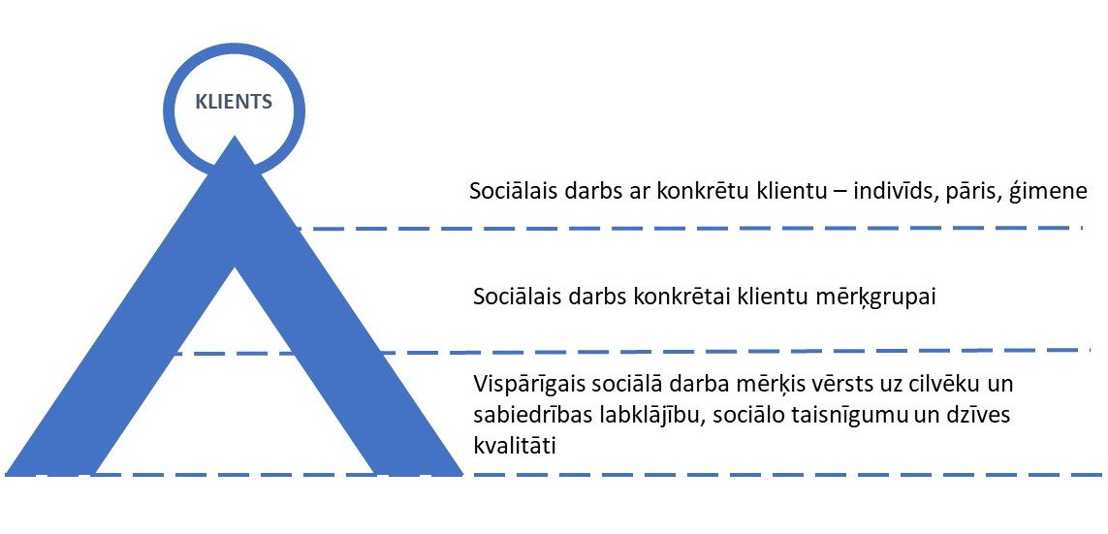








1. Galvenie priekšnosacījumi veiksmīgas sadarbības alianses veidošanai – KLIENTU MĒRĶGRUPA UN KLIENTS

Slide 6

KLIENTU MĒRĶGRUPA | KONKRĒTAIS KLIENTS
Vecums Dzimums Tipiskās sociālās funkcionēšanas grūtības Sociālās problēmas Pilngadīgi, ģimenes ar bērniem, bērni | Unikālā situācija Individuālās īpatnības Dzīves gājums, pieredze Vide Resursi Kultūra un tradīcijas PERSONĪBA – personības organizācijas veids, tips, psiholoģiskā unikalitāte un īpatnības u.C.

Slide 7
Sociālā darba ar gadījumu galvenie ietekmējošie faktori (joprojām klienta mērķgrupas noteikšana)
Pilngadīgs cilvēks no 18 līdz 100+
Ar ģimeni, partneri, draugu, mājsaimniecības dalītāju vai vientuļš
Pēc VECUMA GRUPAS
6. Jaunības stadija. 19-25 g.
7. Personības brieduma stadija 26-50 g.
8. Personības integrācijas stadija. No 50-60- (E.Ēriksons)
Darbspējīgs, pirmspensijas, pensijas,
Pēc PROBLEMĀTIKAS
- Multiplas un ilgstošas sociālās funkcionēšanas problēmas; ilgstoša klienta raksturojums;
- Krīzes;
- Nabadzība;
- Atkarība
- GRT
- Veselības problēmas u.c.
Sociālais DARBINIEKS – (Profesijai ir izstrādāts standarts un tas iekļauts šo noteikumu 2.pielikuma 1.39.apakšnodaļā)
2635 02 Karitatīvais sociālais DARBINIEKS
2635 03 Sociālais DARBINIEKS darbam ar ģimeni un bērniem
2635 04 Sociālais DARBINIEKS darbam ar veciem cilvēkiem
2635 05 Sociālais DARBINIEKS darbam ar bezpajumtniekiem
2635 06 Sociālais DARBINIEKS darbam ar personām ar atkarības problēmām
2635 07 Sociālais DARBINIEKS darbam ar personām brīvības atņemšanas iestādēs un personām, kuras atbrīvotas no šīm iestādēm
2635 08 Sociālais DARBINIEKS darbam ar personām ar funkcionāliem traucējumiem
2635 09 Sociālais DARBINIEKS darbam ar klientiem ārstniecības iestādēs
2635 10 Sociālais DARBINIEKS darbam ar vardarbībā cietušām personām
2635 11 Sociālais DARBINIEKS darbam ar personu grupām
2635 12 Kopienas sociālais DARBINIEKS
SPECIALIZĀCIJAS PĒC VECUMA GRUPAS, PROBLEMĀTIKAS UN STATUSA (? Piem., sd ar personām ar funkcionāliem trauc., sd ar personām brīvības atņemš.iest., kuras atbrīvotas?)
Pilngadīga persona ir no 18 gadiem līdz 100+
Persona, kura pieprasa sociālo pakalpojumu vai sociālo palīdzību
Persona, kurai ir nepieciešams sociālais pakalpojums vai sociālā palīdzība
Persona, kurai pienākas sociālais pakalpojums vai sociālā palīdzība
Personai, kura saviem spēkiem nespēj nodrošināt sevi vai pārvarēt īpašas dzīves grūtības un kura nesaņem ne no viena cita pietiekamu palīdzību, ir tiesības uz personisku un materiālu palīdzību, kas atbilst tās vajadzībām, dod iespēju pašpalīdzībai un veicina tās iesaistīšanos sabiedrības dzīvē.
Sociālās palīdzības saņēmējs
Sociālo pakalpojumu saņēmējs (+sociālo pakalpojumu administrēšana)
Sociālā darba pakalpojuma saņēmējs
Obligāts klients Sociālajam dienestam

Slide 8
Raksturojiet savu klientu mērķgrupu un klientus ar kuriem ir grūtāk veidot saskarsmi

Slide 9
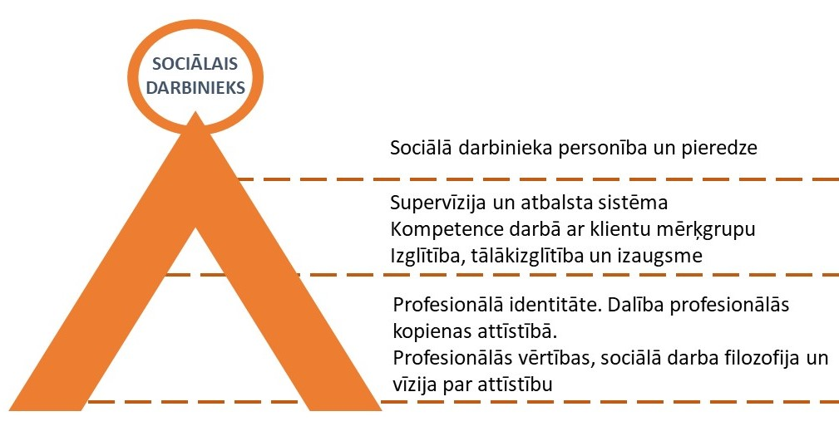



2. Galvenie priekšnosacījumi veiksmīgas sadarbības alianses veidošanai – SOCIĀLAIS DARBINIEKS – SOCIĀLAIS DARBS

Slide 10
sociālais darbs | sociāla darbinieka profesionālā identitāte | katrs atsevišķs sociālais darbinieks
Sociālā darba attīstības «telpa»un īpatnības katrā valstī Profesionālo organizāciju spēks Vadošās pieejas Sociālā darba prestižs Izglītības sistēma Pieejamie resursi «SABIEDRISKAIS PASŪTĪJUMS» u.C. | Supervīzija Tālākizglītība Komptences darbā ar konkrēto klientu mērķgrupu. Psihosociālās konsultēšanas prasmes. Dalība profesionālās organizācijās un profesionālais «tusiņš» Profesionālā vide un resursi SOCIĀLĀ DARBA AR GADĪJUMU PAMATMETODES (darbs ar gadījumu, gadījuma vadīšana, psihosociālais darbs) | UNIKĀLĀ PERSONĪBA – pieredze, psiholoģiskās īpatnības, resursi, paša problemātiskā pieredze, SASKARSMES VEIDOŠANAS STILS u.C. Motīvi būt sociālā darba profesijā Vērtības, principi un pārliecības Sirdij tuvākās teorijasun pieejas par dzīvi, sabiedrību, cilvēkiem, sociālajām problēmām un to risinājumiem

Slide 11







Sociālā darba ar gadījumu pamatmetodes
SD MAKRO LĪMENIS
Sociālā darba ar gadījumu pamatmetodes:
1. DARBS AR GADĪJUMU (Vispārīgā sociālā darba prakse –generalist social work practice, case work); Vispārīgās psihosociālās konsultēšanas prasmes.
2. GADĪJUMA VADĪŠANA. (Case managment). Specifiskās psihosociālās konsultēšanas prasmes.
3. PSIHOSOCIĀLAIS DARBS (clinical social work, psychososcial work, social treatment). Psihosociālā konsultēšana kā galvenā sd funkcija.
SD MEZO LĪMENIS
SD MIKRO LĪMENIS
DIVAS SD FORMAS MIKROLĪMENĪ:
Sociālais darbs ar gadījumu.
Sociālais darbs ar grupu.
Sociālā darba ar gadījumu pamatmetodes un klientu mērķgrupas fokuss un sd konkrētā institūcijā kombinācija veido SPECIFISKU SD MODELI. Atšķirīgu:
Attiecību lomu sociālajā darbā ar gadījumu;
Saskarsmes veidošanas pieejas, metodes, tehnikas;
Saskarsmes nosacījumus un «kontraktu» ar klientu;
Psihosociālās konsultēšanas pielietošanas pieejas un metodes;
2 SD MIKROLĪMENĪ DARBS VAR BŪT:
Vērsts uz bērnu;
Vērsts uz ģimeni;
Vērsts uz pieaugušo.

Slide 12
 | PSIHOSOCIĀLAIS DARBS | DARBS AR GADĪJUMU | GADĪJUMA VADĪŠANA
UZ ĢIMENI vērsta /centrēta pieeja SOCIĀLAJĀ DARBĀ ar pilngadīgajiem | Tiešais, «viens pret vienu» konsultatīvais darbs ar ģimeni vai ar personu, pāri uz ģimeni centrētā pieejā. Tālākizglītība. Apakšspecializācijas METODĒS (ģimenes terapija, sistēmiskā psihosociālais darbs, krīžu intervence, pāru terapija, Uz risinājumu orientētā pieeja, u.c.) PROBLEMĀTIKĀ (vardarbība, konflikti, atkarība, sociālās funkcionēšanas grūtības, bērnu audzināšanas grūtības, nabadzība, krīze u.c.) Visbiežāk kā specifisks pakalpojums. Sistēmiskais, ekosistēmiskais, psihodinamiskais u.c. pieejas. | Vispārīgā sociālā darba ar gadījumu prakses ietvaros, nav izteiktas specializācijas. Vairāk universalizēts darbs (darbs ar visām problēmām, gan vajadzību apmierināšanā, gan problēmu risināšanā). Iespējama darba apvienošana ar sociālo darbu ar grupu (sociālo prasmju attīstīšanas, atbalsta grupas u.c.), kopienas sociālo darbu (piem., dažādu kopienas aktivitāšu organizēšana). Darbības saturu būtiski ietekmē institucionālie procesi, resursi un cilvēku tūlītējās vajadzības. Nepieciešama augsts elastīgums darba organizēšanā, laika plānošanā. Nepieciešamas ļoti plašas zināšanas par pakalpojumiem, metodēm un problēmām. Eklektiska pieeja, balstīta vispārīgā sd vērtībās, principos, teorijās. | Gadījuma vadīšanas galvenā identitāte un atšķirība no vispārīgā sociālā darba un psihosociālā darba ir klientam nepieciešamo pakalpojumu vadīšana jeb “menedžēšana” pēc izvērtēšanas. Tātad akcents netiek likts, ne uz sociālā darbinieka tiešo intervenci konsultatīvajā darbā, ne arī daudzām papildus funkcijām, ko veic sd vispārīgās prakses ietvaros. Uz ģimeni fokusēts gadījuma vadīšanas modelis pilngadīgajiem maksimāli iesaista cilvēka tuviniekus, radiniekus. Izteikta sistēmiskās, ekosistēmiskās un spēcināšanas prakses pieejas.

Slide 13
 | PSIHOSOCIĀLAIS DARBS | DARBS AR GADĪJUMU | GADĪJUMA VADĪŠANA
UZ PIEAUGUŠO vērsta/centrēta pieeja SOCIĀLAJĀ DARBĀ | Tiešais, «viens pret vienu» konsultatīvais darbs ar pilngadīgo pakalpojuma saņēmēju. Tālākizglītība pieaugušo konsultēšanā, specifiskās sociālā darba īstermiņa vai ilgtermiņa pieejās, konsultēšanā vai psihoterapijā. Apakšspecializācijas problemātikā (pieaugušie ar personības traucējumiem, atkarības, vardarbība, krīze u.c.), vecuma grupas (agrīnais briedums, briedums, veci cilvēki), konsultēšanas pieejās un metodēs (īstermiņa, ilgtermiņa, psihodinamiskās, sistēmiskās, Ego atbalstošās pieejas krīžu intervence, u.c.) Visbiežāk kā specifisks pakalpojums. | Vispārīgā sociālā darba ar gadījumu prakses ietvaros, nav izteiktas specializācijas noteiktai klientu mērķgrupai. Vairāk universalizēts darbs (piem., Sociālais darbs ar pilngadīgajiem, sd bez izteiktas specializācijas pēc vecuma, problēmām). Visbiežāk visa vecuma pieaugušajiem ar plašu problēmu spektru. Palīdzība indivīdam. Iespējama darba apvienošana ar sociālo darbu ar grupu (sociālo prasmju attīstīšanas, atbalsta grupas u.c.), kopienas sociālo darbu. Darbības saturu būtiski ietekmē institucionālie procesi, resursi un klienta tūlītējās vajadzības. (Lauku sociālais darbs) | Gadījuma vadīšanas galvenā identitāte un atšķirība no vispārīgā sociālā darba un psihosociālā darba klientam nepieciešamo pakalpojumu vadīšana jeb “menedžēšana”. Tātad, ne sociālā darbinieka tieša intervence konsultatīvajā darbā, ne arī daudzās papildus funkcijas, ko veic vispārīgās prakses ietvaros. Uz pilngadīgo centrēta individuālā gadījuma vadīšana fokusējas uz tiešu individuālo problēmu risināšanu, īpaši darbā ar vientuļiem cilvēkiem. Izvērtēšana un gadījuma vadīšana nefokusējas uz ģimenes locekļu izvērtēšanu, iesaistīšanu.

Slide 14
Raksturojiet savas kā sociālā darbinieka stiprās puses, resursus saskarsmē ar klientiem, kādas ir grūtības?

Slide 15
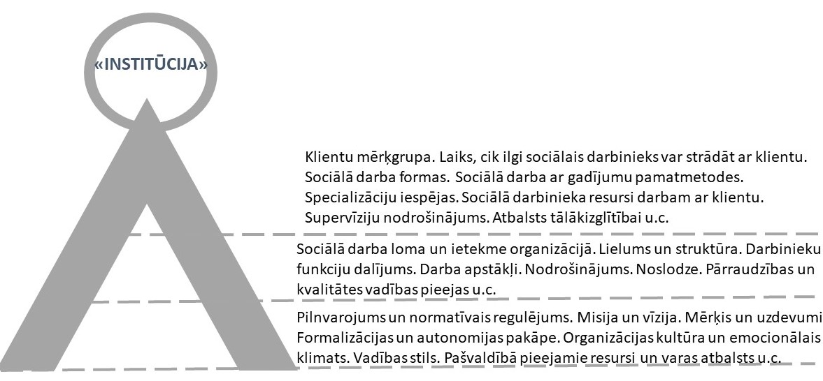
2. Galvenie priekšnosacījumi veiksmīgas sadarbības alianses veidošanai – INSTITŪCIJA

Slide 16
«institūcijas» statuss | «institūcijas» rasturs | sociālā darba loma organizācijā
Nevalstiska, valsts, pašvaldības, privāta Normatīvais regulējums Formālās pārraudzības veids Sabiedrības gaidas un formālais pasūtījums u.c. | Misija, vīzija Vērtības Org-jas tips, kultūra Klienta loma un attieksmes pret klientu Struktūra Lielums Pienākumu un resursu līdzsvars Atbalsta un profesionālās attīstības sistēma darbiniekiem Vadītāja personība u.c. | Sd profesionālā autonomija un integritāte Sd procesi Ilgums darbā ar klientu Resursi Attīstības iespējas Drošība Komanda

Slide 17
Raksturojiet savu organizāciju, saskarsmes un labvēlīgu attiecību kontekstā. Stiprās puses, šķēršļi.

Slide 18
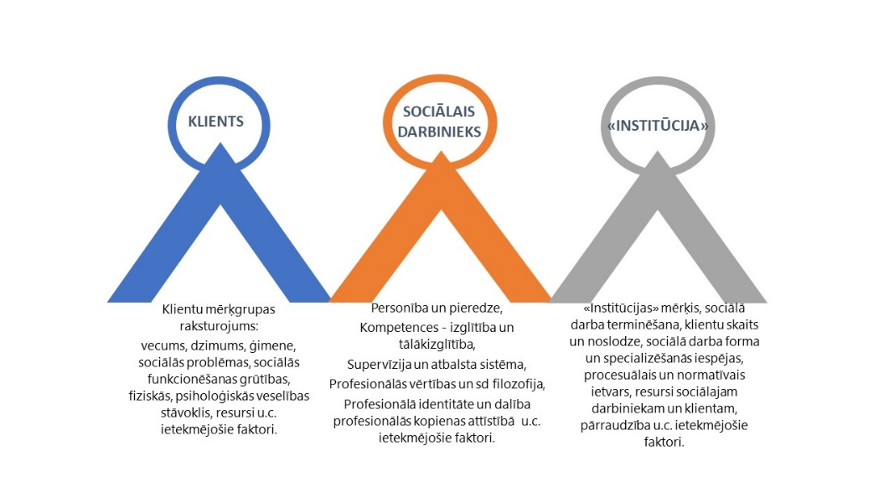
Sociālā darba ar gadījumu efektivitāti ietekmē šo visu elementu mijiedarbība

Slide 19

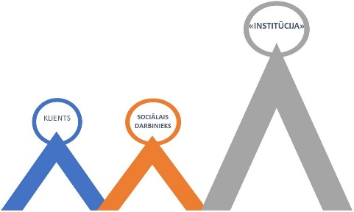

Jebkura elementa pārlieka dominēšana negatīvi ietekmē sociālā darba efektivitāti un mazina «atveseļojošo» efektu klientam no sociālā darba vērtību, principu un mērķu skatu punkta

Slide 20

Ja visi mozaīkas gabaliņi ir savā vietā, tad veidojas vienota bilde.
Mākslā to panākt ir salīdzinoši vienkāršāk. Sociālajā darbā tas ir mērķis uz kuru vienmēr jātiecas.
PALDIES PAR UZMANĪBU!
Ja ir laiks, tad jautājumi

